Slide 1







EUROPA QUEST
⸺
Έκδοση για προχωρημένους
Συμβούλιο της Ευρωπαϊκής Ένωσης
Γενική Γραμματεία
Γενική Διεύθυνση Επικοινωνίας και Ενημέρωσης

Slide 2



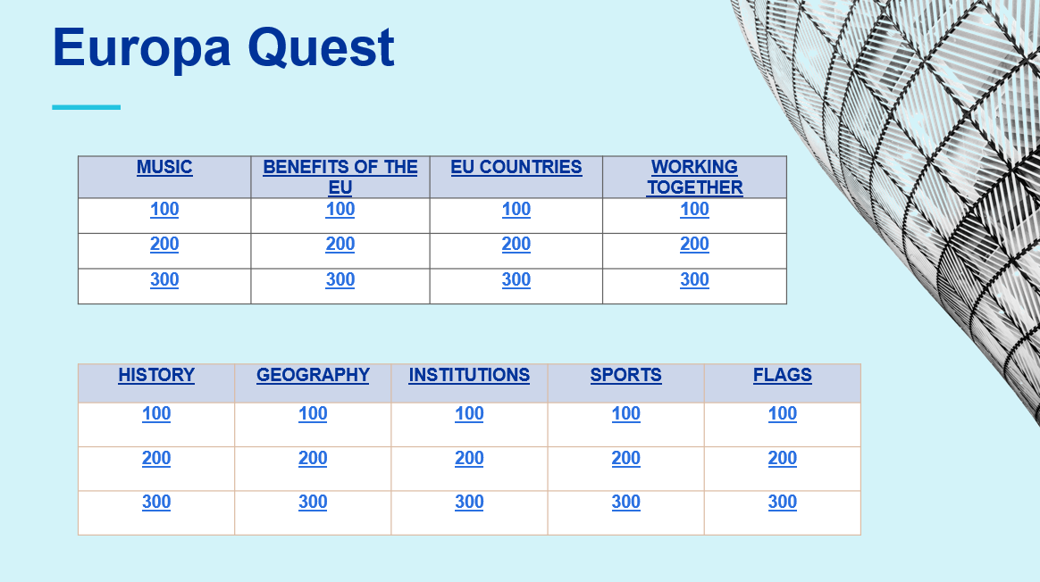

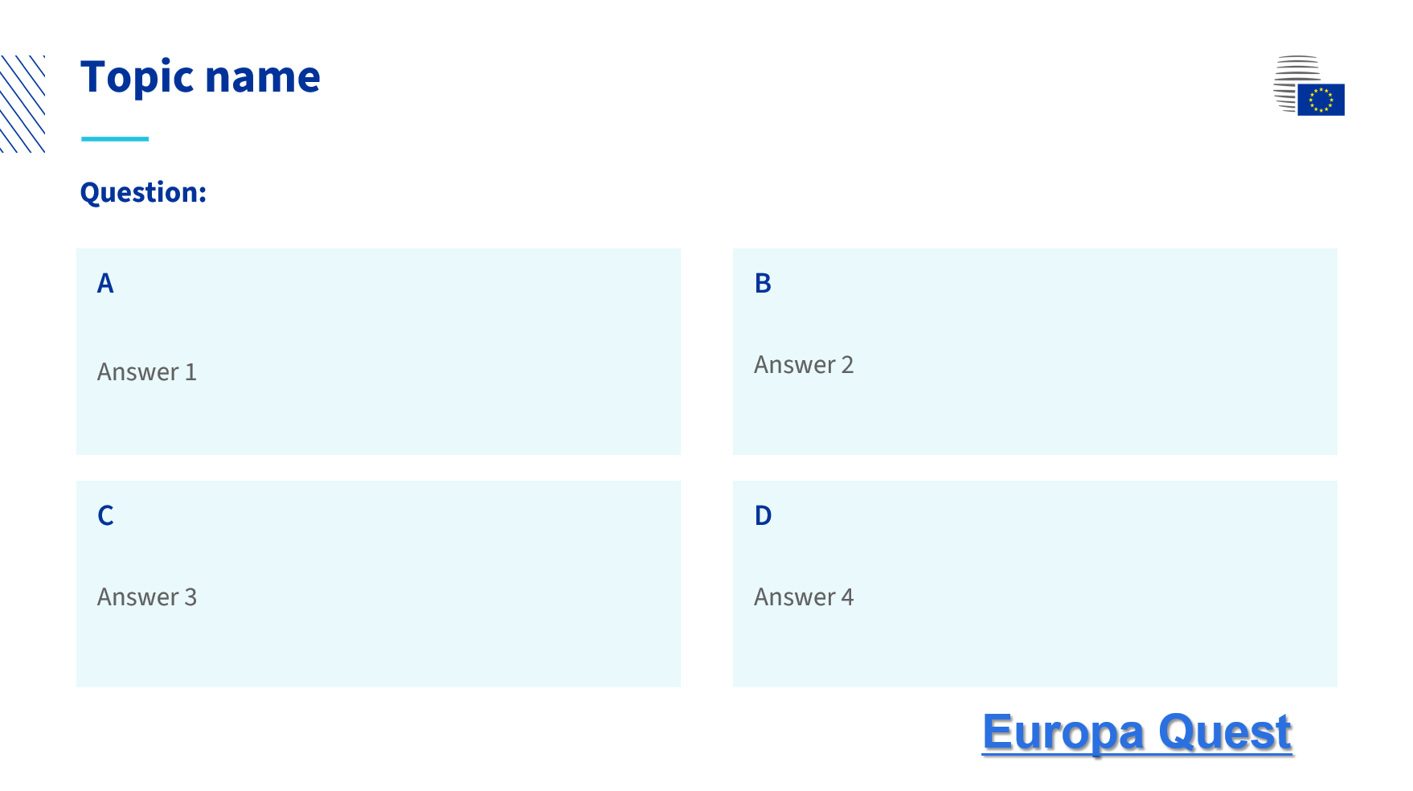
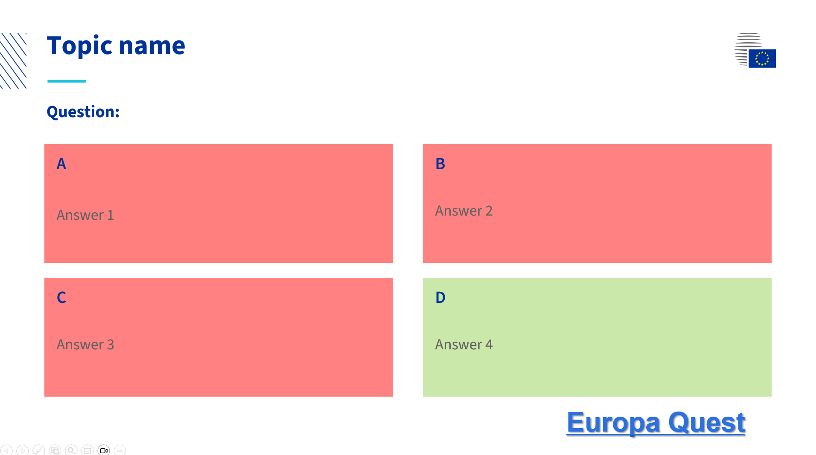


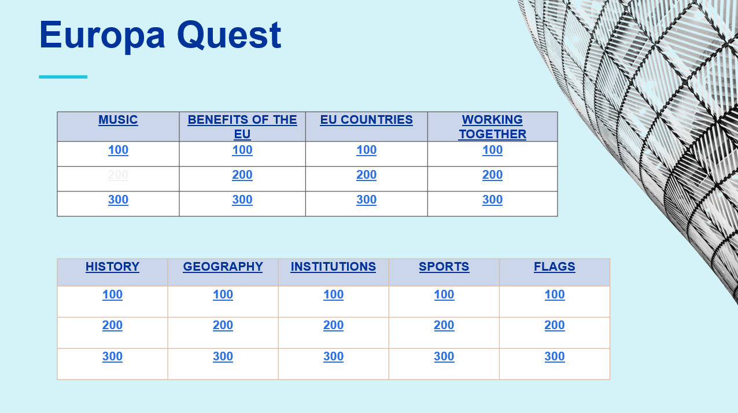
Οδηγίες χρήσης
⸺
Κάντε κλικ στην ερώτηση που επιλέχθηκε
Αφού η ομάδα δώσει την απάντησή της, κάντε κλικ για να φανερώσετε τη σωστή απάντηση
Κάντε κλικ στο «Europa Quest» για επιστροφή στον πίνακα και επιλογή άλλης ερώτησης.
Η ερώτηση που έχει ήδη χρησιμοποιηθεί θα έχει πάρει λευκό χρώμα

Slide 3
Europa Quest
⸺
ΙΣΤΟΡIΑ | ΓΕΩΓΡΑΦΙΑ | ΘΕΣΜΟΙ | ΣΥΜΒΟΥΛΙΟ ΤΗΣ ΕΕ | ΕΥΡΩΠΑΪΚΟ ΣΥΜΒΟΥΛΙΟ | ΠΟΛΙΤΕΣ
100 | 100 | 100 | 100 | 100 | 100
200 | 200 | 200 | 200 | 200 | 200
300 | 300 | 300 | 300 | 300 | 300
400 | 400 | 400 | 400 | 400 | 400
ΛΗΨΗ ΑΠΟΦΑΣΕΩΝ | ? | ΧΩΡΕΣ ΤΗΣ ΕΕ | ΔΙΕΥΡΥΝΣΗ | ΠΡΟΕΔΡΙΑ | ΓΛΩΣΣΕΣ
100 | 100 | 100 | 100 | 100 | 100
200 | 200 | 200 | 200 | 200 | 200
300 | 300 | 300 | 300 | 300 | 300
400 | 400 | 400 | 400 | 400 | 400

Slide 4
Ιστορία 100
⸺
Πότε απονεμήθηκε το βραβείο Νόμπελ Ειρήνης στην Ευρωπαϊκή Ένωση;
A
Το 2012
B
  Το 1957
Europa Quest

Slide 5
Ιστορία 200
⸺
Ποιο ορόσημο της ΕΕ επιτεύχθηκε το 2002;
A
10 νέες χώρες προσχώρησαν στην ΕΕ, ανεβάζοντας τον αριθμό των κρατών μελών σε 25
B
  Κυκλοφόρησε το ευρώ
Γ
  Τέθηκε σε ισχύ η Συνθήκη της Λισαβόνας, αλλάζοντας τον τρόπο με τον οποίο λειτουργεί η ΕΕ
Δ
  Για πρώτη φορά στις ευρωπαϊκές εκλογές, τη θέση του/της Προέδρου της Ευρωπαϊκής Επιτροπής διεκδίκησαν οι λεγόμενοι κορυφαίοι υποψήφιοι («spitzenkandidaten»)
Europa Quest

Slide 6
Ιστορία 300
⸺
Πότε ανέλαβε καθήκοντα ο πρώτος μόνιμος Πρόεδρος του Ευρωπαϊκού Συμβουλίου;
A
Το 1957
B
  Το 1989
Γ
  Το 1993
Δ
  Το 2009
Europa Quest

Slide 7
Ιστορία 400
⸺
Το 1987 μια μη ευρωπαϊκή χώρα υπέβαλε αίτηση προσχώρησης στην ΕΕ.
Ποια χώρα ήταν αυτή;
Το Μαρόκο
Europa Quest

Slide 8
Γεωγραφία 100
⸺
Ποια οροσειρά χωρίζει τη Γαλλία από την Ισπανία και έχει μήκος περίπου 430 χλμ;
A
Τα Πυρηναία
B
  Τα Απέννινα
Europa Quest

Slide 9
Γεωγραφία 200
⸺
Πόσες χώρες της ΕΕ δεν έχουν χερσαία σύνορα με άλλη χώρα της ΕΕ;
A
0
B
  1
Γ
  2
Δ
  3
Europa Quest
Μάλτα, Κύπρος και Ιρλανδία

Slide 10
Γεωγραφία 300
⸺
Πόσες χώρες που δεν είναι μέλη της ΕΕ είναι μέλη του χώρου Σένγκεν;
A
0
B
  1
Γ
  4
Δ
  12
Ισλανδία, Νορβηγία, Ελβετία και Λιχτενστάιν
Europa Quest

Slide 11
Γεωγραφία 400
⸺
Η πρωτεύουσα ποιας χώρας της ΕΕ βρίσκεται ανατολικότερα;
Της Κύπρου (Λευκωσία)
Europa Quest

Slide 12
Θεσμοί 100
⸺
Ποιο είναι το θεσμικό όργανο με δικαίωμα (νομοθετικής) πρωτοβουλίας;
A
H Ευρωπαϊκή Επιτροπή
B
  Το Ευρωπαϊκό Κοινοβούλιο
Europa Quest

Slide 13
Θεσμοί 200
⸺
Ποιο θεσμικό όργανο εκπροσωπεί τα συμφέροντα των τοπικών αρχών;
A
Το Ευρωπαϊκό Φόρουμ Δήμων
B
  H Ευρωπαϊκή Επιτροπή των Περιφερειών
Γ
  H Συνομοσπονδία Περιφερειών και Δήμων στην Ευρώπη
Δ
  H Ευρωπαϊκή Οικονομική και Κοινωνική Επιτροπή
Europa Quest

Slide 14
Θεσμοί 300
⸺
Ποιο από τα παρακάτω είναι σωστό;
A
Ο/Η Πρόεδρος του Ευρωπαϊκού Κοινοβουλίου εκλέγεται για τέσσερα έτη
B
  Η μεγαλύτερη πολιτική ομάδα στο Ευρωπαϊκό Κοινοβούλιο είναι η γερμανική
Γ
  Η Επιτροπή Εξωτερικών Υποθέσεων είναι μία από τις επιτροπές του Ευρωπαϊκού Κοινοβουλίου
Δ
  Το Ευρωπαϊκό Κοινοβούλιο έχει 751 βουλευτές
Europa Quest

Slide 15
Θεσμοί 400
⸺
Ποιοι είναι οι δύο ρόλοι που έχει ο/η επικεφαλής της Ευρωπαϊκής Υπηρεσίας Εξωτερικής Δράσης (ΕΥΕΔ);
Ύπατος/-η Εκπρόσωπος της ΕΕ για θέματα Εξωτερικής Πολιτικής και Πολιτικής Ασφάλειας / Αντιπρόεδρος της Ευρωπαϊκής Επιτροπής
Europa Quest

Slide 16
Συμβούλιο της ΕΕ 100
⸺
Το Συμβούλιο της ΕΕ έχει:
A
Μία σύνθεση
B
  10 συνθέσεις
Περισσότερες πληροφορίες
Europa Quest

Slide 17
Συμβούλιο της ΕΕ 100
⸺
Πληροφορίες
Το Συμβούλιο συνέρχεται σε 10 συνθέσεις:
Γεωργία και Αλιεία
Ανταγωνιστικότητα
Οικονομικά και Δημοσιονομικά Θέματα
Περιβάλλον
Απασχόληση, Κοινωνική Πολιτική, Υγεία
και Καταναλωτές
Παιδεία, Νεολαία, Πολιτισμός και Αθλητισμός
Εξωτερικές Υποθέσεις
Γενικές Υποθέσεις
Δικαιοσύνη και Εσωτερικές Υποθέσεις
Μεταφορές, Τηλεπικοινωνίες και Ενέργεια
Europa Quest

Slide 18
Συμβούλιο της ΕΕ 200
⸺
Ποιος από τους παρακάτω όρους δεν σχετίζεται με το Συμβούλιο;
A
Επιτροπή Μόνιμων Αντιπροσώπων
B
  Ομάδες εργασίας
Γ
  Ελεγκτικό Συνέδριο
Δ
  Εκ περιτροπής Προεδρία
Europa Quest

Slide 19
Συμβούλιο της ΕΕ 300
⸺
Ποια από τις παρακάτω δεν είναι αρμοδιότητα του Συμβουλίου;
A
Διαχείριση των κονδυλίων της ΕΕ
B
  Θέσπιση νομοθεσίας της ΕΕ
Γ
  Έγκριση του προϋπολογισμού της ΕΕ, μαζί με το Ευρωπαϊκό Κοινοβούλιο
Δ
  Συντονισμός των πολιτικών των κρατών μελών
Περισσότερες πληροφορίες
Europa Quest

Slide 20
Συμβούλιο της ΕΕ 300
⸺
Πληροφορίες
Η διαχείριση των κονδυλίων της ΕΕ δεν είναι αρμοδιότητα του Συμβουλίου.
Τόσο η Επιτροπή όσο και το Συμβούλιο και το Κοινοβούλιο έχουν ρόλο στον καθορισμό του μεγέθους του προϋπολογισμού και του τρόπου κατανομής του.
Ωστόσο, υπεύθυνη για τη διαχείριση του προϋπολογισμού είναι η Επιτροπή.
Europa Quest

Slide 21


Συμβούλιο της ΕΕ 400
⸺
Η ψηφοφορία με ειδική πλειοψηφία χρησιμοποιείται
στις περισσότερες περιπτώσεις:
Ποιο είναι το κύριο σύστημα ψηφοφορίας
στο Συμβούλιο;
Για να επιτευχθεί ειδική πλειοψηφία, πρέπει να πληρούνται οι ακόλουθες προϋποθέσεις:
εκπροσωπείται το
του πληθυσμού της ΕΕ
τάσσεται υπέρ το
των χωρών
55%
65%
Europa Quest

Slide 22
Ευρωπαϊκό Συμβούλιο 100
⸺
Η θητεία του/της Προέδρου του Ευρωπαϊκού Συμβουλίου είναι ένα έτος
A
Σωστό
B
  Λάθος
2,5 έτη, με δυνατότητα να ανανεωθεί μία φορά
Europa Quest

Slide 23
Ευρωπαϊκό Συμβούλιο 200
⸺
Ποιο από τα παρακάτω δεν είναι σωστό;
A
Το Ευρωπαϊκό Συμβούλιο καθορίζει τις γενικές πολιτικές κατευθύνσεις και τις προτεραιότητες της ΕΕ
B
Το Ευρωπαϊκό Συμβούλιο δεν ασκεί νομοθετικά καθήκοντα
Γ
  Το Ευρωπαϊκό Συμβούλιο συνέρχεται μία φορά τον μήνα
Δ
  Το Ευρωπαϊκό Συμβούλιο απαρτίζεται από τους/τις αρχηγούς κρατών ή κυβερνήσεων των
  27 κρατών μελών, τον/την Πρόεδρο του Ευρωπαϊκού Συμβουλίου, καθώς και τον/την Πρόεδρο της Ευρωπαϊκής Επιτροπής
Europa Quest

Slide 24
Ευρωπαϊκό Συμβούλιο 300
⸺
Ποιο από τα ακόλουθα δεν είναι σωστό όσον αφορά τον/την Πρόεδρο του Συμβουλίου;
A
Προεδρεύει στις συνόδους του Ευρωπαϊκού Συμβουλίου
B
Όταν δεν μπορεί να επιτευχθεί συμφωνία,
η ψήφος του/της κρίνει το αποτέλεσμα της ψηφοφορίας
Γ
  Ενημερώνει το Ευρωπαϊκό Κοινοβούλιο μετά από κάθε σύνοδο του Ευρωπαϊκού Συμβουλίου
Δ
  Εκπροσωπεί την ΕΕ στις εξωτερικές της σχέσεις
Europa Quest

Slide 25
Ευρωπαϊκό Συμβούλιο 400
⸺
Ποια είναι η διαφορά μεταξύ του Ευρωπαϊκού Συμβουλίου και του Συμβουλίου της Ευρώπης;
Το Συμβούλιο της Ευρώπης είναι ένας χωριστός διακυβερνητικός οργανισμός με 46 μέλη και έδρα το Στρασβούργο, που ασχολείται με τα ανθρώπινα δικαιώματα.
Europa Quest

Slide 26
Πολίτες 100
⸺
Όλοι οι πολίτες μιας χώρας της ΕΕ είναι αυτόματα και πολίτες της ΕΕ.
A
Σωστό
B
  Λάθος
Europa Quest

Slide 27
Πολίτες 200
⸺
Ποιο από τα παρακάτω είναι σωστό;
A
Οι πολίτες της ΕΕ που ζουν σε άλλη χώρα της ΕΕ έχουν διπλωματική ασυλία
B
Οι πολίτες της ΕΕ μπορούν να ταξιδεύουν σε οποιαδήποτε χώρα του κόσμου χωρίς βίζα
Γ
  Οι πολίτες της ΕΕ μπορούν να ταξιδεύουν εντός της ΕΕ μόνο με το εθνικό τους δελτίο ταυτότητας
Δ
  Οι πολίτες της ΕΕ έχουν δικαίωμα σε δωρεάν τριτοβάθμια εκπαίδευση σε κάθε χώρα της ΕΕ
Europa Quest

Slide 28
Πολίτες 300
⸺
Ποιο από τα παρακάτω δεν είναι σωστό;
A
Ως πολίτης της ΕΕ, μπορείς να ζεις σε οποιαδήποτε χώρα της ΕΕ
B
Ως πολίτης της ΕΕ, μπορείς να υποβάλλεις υποψηφιότητα στις εθνικές εκλογές σε οποιαδήποτε χώρα της ΕΕ
Γ
Ως πολίτης της ΕΕ, μπορείς να εργάζεσαι σε οποιαδήποτε χώρα της ΕΕ
Δ
Ως πολίτης της ΕΕ, μπορείς να υποβάλλεις υποψηφιότητα στις τοπικές εκλογές σε οποιαδήποτε χώρα της ΕΕ
Europa Quest

Slide 29
Πολίτες 400
⸺
Τι είναι η Ευρωπαϊκή Πρωτοβουλία Πολιτών;
Δρομολογήθηκε το 2012
Οι πολίτες της ΕΕ συμμετέχουν στη χάραξη πολιτικής της ΕΕ
Αναλαμβάνεται από τουλάχιστον επτά πολίτες της ΕΕ που διαμένουν σε επτά διαφορετικές χώρες της ΕΕ
Υποστηρίζεται από 1 εκατομμύριο υπογραφές
Europa Quest

Slide 30
Λήψη αποφάσεων 100
⸺
Ποιο από τα παρακάτω δεν είναι θεσμικό όργανο της ΕΕ, αλλά συμβουλευτικό όργανο;
A
Δικαστήριο της Ευρωπαϊκής Ένωσης
B
  Ευρωπαϊκή Οικονομική και Κοινωνική Επιτροπή
Περισσότερες πληροφορίες
Europa Quest

Slide 31
Λήψη αποφάσεων 100
⸺
Πληροφορίες
Η Ευρωπαϊκή Οικονομική και Κοινωνική Επιτροπή είναι συμβουλευτικό όργανο της ΕΕ που απαρτίζεται από εκπροσώπους οργανώσεων εργαζομένων και εργοδοτών και άλλων ομάδων συμφερόντων.
Γνωμοδοτεί για θέματα της ΕΕ προς την Ευρωπαϊκή Επιτροπή, το Συμβούλιο της ΕΕ και το Ευρωπαϊκό Κοινοβούλιο.
Το Δικαστήριο της Ευρωπαϊκής Ένωσης διασφαλίζει την τήρηση του δικαίου κατά την ερμηνεία και την εφαρμογή των Συνθηκών.
Europa Quest

Slide 32
Λήψη αποφάσεων 200
⸺
Ποιο από τα παρακάτω θεσμικά όργανα δεν έχει ρόλο στη διαδικασία λήψης αποφάσεων της ΕΕ;
A
Συμβούλιο της Ευρωπαϊκής Ένωσης
B
Ευρωπαϊκή Επιτροπή
Γ
  Συμβούλιο της Ευρώπης
Δ
  Ευρωπαϊκό Κοινοβούλιο
Περισσότερες πληροφορίες
Europa Quest

Slide 33
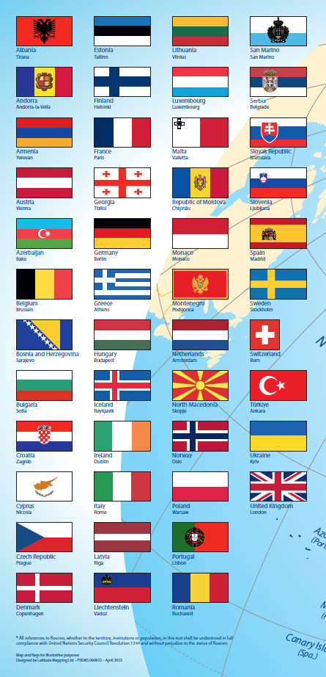
Λήψη αποφάσεων 200
⸺
Πληροφορίες
Ενώ το Συμβούλιο της Ευρωπαϊκής Ένωσης,
το Ευρωπαϊκό Κοινοβούλιο και η Ευρωπαϊκή Επιτροπή έχουν το καθένα καίριο ρόλο στη διαδικασία λήψης αποφάσεων της ΕΕ, το Συμβούλιο της Ευρώπης
δεν συνδέεται με την Ευρωπαϊκή Ένωση.
Το Συμβούλιο της Ευρώπης είναι ένας χωριστός διακυβερνητικός οργανισμός, που επικεντρώνεται κυρίως στα ανθρώπινα δικαιώματα, και περιλαμβάνει 46 κράτη μέλη, συμπεριλαμβανομένων και
των 27 χωρών της ΕΕ.
Europa Quest

Slide 34
Λήψη αποφάσεων 300
⸺
Οι Επίτροποι της ΕΕ εκπροσωπούν τα συμφέροντα:
A
του πολιτικού κόμματος /
της πολιτικής ομάδας τους
B
της χώρας τους
Γ
  της εκλογικής τους περιφέρειας
Δ
  της Ευρωπαϊκής Ένωσης
Europa Quest

Slide 35
Λήψη αποφάσεων 400
⸺
Τι είναι η ΕΜΑ;
ΕΜΑ σημαίνει «Επιτροπή των Μόνιμων Αντιπροσώπων των κυβερνήσεων των κρατών μελών».
Τα κύρια καθήκοντά της είναι τα εξής:
συντονίζει και προετοιμάζει τις εργασίες των διαφόρων συνθέσεων του Συμβουλίου
διασφαλίζει τη συνοχή των πολιτικών της ΕΕ
επεξεργάζεται συμφωνίες και συμβιβαστικές λύσεις, οι οποίες στη συνέχεια υποβάλλονται στο Συμβούλιο
προς έγκριση
Europa Quest

Slide 36
? 100
⸺
Ποια είναι τα τέσσερα στοιχεία που καλύπτει η ελεύθερη κυκλοφορία στην ΕΕ;
A
αγαθά, υπηρεσίες, πρόσωπα και κεφάλαια
B
  αγαθά, υπηρεσίες, πρόσωπα και ζώα
Europa Quest

Slide 37
? 200
⸺
Ποιος Ιταλός συνθέτης είναι περισσότερο γνωστός για το έργο του «Οι τέσσερις εποχές» και θεωρείται ένας από τους σπουδαιότερους συνθέτες μπαρόκ μουσικής;
A
Τζουζέπε Βέρντι
B
Γιόχαν Σεμπάστιαν Μπαχ
Γ
  Βόλφγκανγκ Αμαντέους Μότσαρτ
Δ
  Αντόνιο Βιβάλντι
Europa Quest

Slide 38
? 300
⸺
Πόσες χώρες της ΕΕ έχουν μαύρο χρώμα στις σημαίες τους;
A
0
B
1
Γ
  2
Δ
  3
Europa Quest
Notes:
Βέλγιο, Εσθονία, Γερμανία

Slide 39
? 400
⸺
Τι είναι η επικουρικότητα;
Η αρχή της επικουρικότητας ορίζεται στο άρθρο 5 παράγραφος 3 της Συνθήκης για την Ευρωπαϊκή Ένωση. Στόχος της είναι να διασφαλίσει ότι οι αποφάσεις λαμβάνονται σε επίπεδο όσο το δυνατόν πλησιέστερο στους πολίτες και ότι διενεργούνται έλεγχοι για να επαληθεύεται ότι η δράση σε επίπεδο ΕΕ δικαιολογείται υπό το πρίσμα των δυνατοτήτων που υπάρχουν σε εθνικό, περιφερειακό ή τοπικό επίπεδο.
Europa Quest

Slide 40
Χώρες της ΕΕ 100
⸺
Από ποια θάλασσα βρέχεται η Βουλγαρία;
A
Ερυθρά Θάλασσα
B
  Μαύρη Θάλασσα
Europa Quest

Slide 41
Χώρες της ΕΕ 200
⸺
Σε ποια χώρα βρίσκεται η πόλη από την οποία έχει πάρει το όνομά της
η συμφωνία Σένγκεν;
A
Στο Λουξεμβούργο
B
Στη Γαλλία
Γ
  Στη Δανία
Δ
  Στην Κύπρο
Europa Quest

Slide 42
Χώρες της ΕΕ 300
⸺
Η πρωτεύουσα ποιας χώρας δεν είναι παράκτια πόλη;
A
Της Λιθουανίας
B
Της Εσθονίας
Γ
  Της Φινλανδίας
Δ
  Της Λετονίας
Europa Quest

Slide 43
? 400
⸺
Ποια χώρα της ΕΕ είναι η μόνη που είναι μόνιμο μέλος του Συμβουλίου Ασφαλείας
των Ηνωμένων Εθνών;
Γαλλία
Europa Quest

Slide 44
Διεύρυνση 100
⸺
Πόσες χώρες προσχώρησαν στην ΕΕ τη δεκαετία του 1990;
A
2
B
  3
Αυστρία, Φινλανδία και Σουηδία
Europa Quest
Notes:
Αυστρία, Φινλανδία και Σουηδία

Slide 45
Διεύρυνση 200
⸺
Ποιο θεσμικό όργανο της ΕΕ χειρίζεται τις διαπραγματεύσεις προσχώρησης, παρακολουθεί την πρόοδο των υποψήφιων χωρών και υποβάλλει εκθέσεις στα άλλα θεσμικά όργανα;
A
Ευρωπαϊκό Κοινοβούλιο
B
Συμβούλιο της ΕΕ
Γ
  Επιτροπή διεύρυνσης της ΕΕ
Δ
  Ευρωπαϊκή Επιτροπή
Europa Quest

Slide 46
Διεύρυνση 300
⸺
Ποιο από τα παρακάτω δεν είναι κριτήριο για την προσχώρηση στην ΕΕ;
A
Δέσμευση συνεργασίας με τα άλλα κράτη μέλη για τη βελτίωση της νομοθεσίας της ΕΕ
B
Σταθεροί θεσμοί που εγγυώνται τη δημοκρατία, το κράτος δικαίου, τα ανθρώπινα δικαιώματα και την προστασία των μειονοτήτων
Γ
  Λειτουργούσα οικονομία αγοράς και ικανότητα αντιμετώπισης των ανταγωνιστικών πιέσεων και των δυνάμεων της αγοράς στην ΕΕ
Δ
  Ικανότητα ανάληψης και αποτελεσματικής εφαρμογής των υποχρεώσεων του μέλους
Europa Quest

Slide 47
Διεύρυνση 400
⸺
Αναφέρετε τουλάχιστον έξι υποψήφιες χώρες
Σερβία
Μαυροβούνιο
Τουρκία
Βόρεια Μακεδονία
Αλβανία
Μολδαβία
Ουκρανία
Βοσνία και Ερζεγοβίνη
Γεωργία
Europa Quest

Slide 48
Προεδρία 100
⸺
Η προεδρία του Συμβουλίου της ΕΕ αλλάζει:
A
Ανά σύνοδο
B
  Ανά εξάμηνο
Europa Quest

Slide 49
Προεδρία 200
⸺
Ποιο από τα παρακάτω δεν περιλαμβάνεται στα καθήκοντα της εκ περιτροπής Προεδρίας του Συμβουλίου;
A
Άσκηση της προεδρίας στις συνεδριάσεις των διαφόρων συνθέσεων του Συμβουλίου
B
Οργάνωση των διαφόρων επίσημων και ανεπίσημων συνόδων στις Βρυξέλλες και στη χώρα της εκ περιτροπής Προεδρίας
Γ
  Διορισμός του/της Προέδρου της Ευρωπαϊκής Επιτροπής
Δ
  Εκπροσώπηση του Συμβουλίου στις σχέσεις με τα άλλα θεσμικά όργανα της ΕΕ
Europa Quest

Slide 50
Προεδρία 300
⸺
Ποια χώρα δεν άσκησε ποτέ την Προεδρία του Συμβουλίου πριν από τη δεκαετία του 1980;
A
Γερμανία
B
Λουξεμβούργο
Γ
  Ισπανία
Δ
  Δανία
Europa Quest
Notes:
Η Ισπανία προσχώρησε στην ΕΕ την 1η Ιανουαρίου 1986, ως εκ τούτου ουδέποτε είχε ασκήσει προηγουμένως την Προεδρία.

Slide 51
Προεδρία 400
⸺
Σε ποια σύνθεση του Συμβουλίου δεν προεδρεύει η χώρα που ασκεί την εκ περιτροπής Προεδρία;
Εξωτερικές Υποθέσεις
Περισσότερες πληροφορίες
Europa Quest

Slide 52
Προεδρία 400
⸺
Πληροφορίες
Στις συνόδους του Συμβουλίου Εξωτερικών Υποθέσεων (ΣΕΥ) προεδρεύει ο/η Ύπατος Εκπρόσωπος της Ένωσης για θέματα Εξωτερικής Πολιτικής και Πολιτικής Ασφαλείας.
Ωστόσο, όταν το ΣΕΥ συζητά θέματα εμπορικής πολιτικής, στη σύνοδο προεδρεύει
ο εκπρόσωπος του κράτους μέλους της ΕΕ που ασκεί την εξαμηνιαία εκ περιτροπής
Προεδρία του Συμβουλίου της ΕΕ.
Europa Quest

Slide 53
Γλώσσες 100
⸺
Πόσες είναι οι επίσημες γλώσσες της ΕΕ;
A
24
B
  27
Europa Quest
Notes:
Αυστρία, Φινλανδία και Σουηδία

Slide 54
Γλώσσες 200
⸺
Από πού προέρχεται η λέξη ciao;
A
Από το παραδοσιακό λατινικό όνομα Caius
B
Αυτό φώναζαν μεταξύ τους οι βενετοί γονδολιέρηδες στην ομίχλη, για να αποφεύγονται οι συγκρούσεις
Γ
  Από τη βενετική φράση s-ciào vostro, που σημαίνει κατά λέξη «είμαι σκλάβος σας»
Δ
  Δεν υπάρχει σαφής θεωρία για την ετυμολογία της
Europa Quest

Slide 55
Γλώσσες 300
⸺
Τι σημαίνει η εσθονική λέξη terviseks;
A
Σ’ αγαπώ
B
Χαίρω πολύ
Γ
  Γεια μας!
Δ
  Δεν είναι εσθονική λέξη.
Europa Quest

Slide 56
Γλώσσες 400
⸺
Ποιες δύο χώρες της ΕΕ δεν ζήτησαν να γίνει επίσημη γλώσσα της ΕΕ μία από τις επίσημες (σε εθνική κλίμακα) γλώσσες τους;
Λουξεμβούργο και Κύπρος
Europa Quest

